Slide 1

Control Inteligente de Trenes con FSM
Sergio Andrés Guerrero Herrera
Wayne Kelly Elles

Slide 2
Introducción
Las Máquinas de Estados Finitos (FSM) son esenciales en el control digital porque permiten modelar sistemas que dependen de entradas y estados previos, facilitando un comportamiento ordenado y predecible. Son clave en sistemas críticos, donde garantizan seguridad y confiabilidad mediante respuestas deterministas y estados seguros. Además, su implementación en FPGA mediante lenguajes como VHDL permite desarrollar soluciones rápidas, precisas y reconfigurables en hardware real.

Slide 3
Problema
Dos trenes comparten vía
Riesgo de colisión
Sistema requiere prioridad automática

Slide 4
Solución Propuesta
Máquina de estados (Moore)
Control por sensores
Frenado inteligente

Slide 5
Arquitectura del Sistema
Entradas: Reset, clock, (sensores S1,S2,S3,S4,S5)
Salidas: switches
Control: dirA, dirB

Slide 6
Estados del Sistema
ABout: Reposo
Ain / Bin: Acceso o entrada del tren
Astop / Bstop: Seguridad (detener)

Slide 7
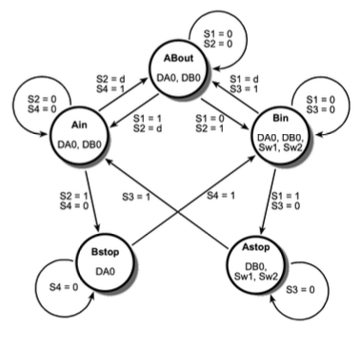
Diagrama de transición de estados

Slide 8
Lógica de Control
Evaluación en flanco de reloj:
El sistema solo evalúa y cambia de estado en el flanco de subida.
Transiciones por sensores:
El sistema observa los sensores y decide qué hacer.
-Ejemplo lógico:
Si un sensor detecta algo → cambia de estado
Si no → permanece igual

Slide 9
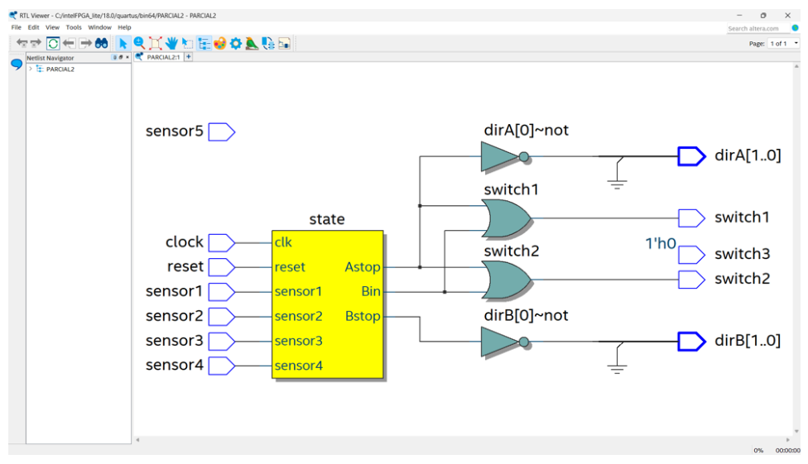
RTL Viewer

Slide 10
VHDL
LIBRARY IEEE;
USE IEEE.STD_LOGIC_1164.ALL;
USE IEEE.STD_LOGIC_ARITH.ALL;
USE IEEE.STD_LOGIC_UNSIGNED.ALL;
ENTITY PARCIAL2 IS
PORT(
reset, clock, sensor1, sensor2, sensor3, sensor4, sensor5 : IN STD_LOGIC;
switch1, switch2, switch3 : OUT STD_LOGIC;
dirA, dirB : OUT STD_LOGIC_VECTOR(1 DOWNTO 0)
);
END PARCIAL2;
ARCHITECTURE a OF PARCIAL2 IS
TYPE STATE_TYPE IS (ABout, Ain, Bin, Astop, Bstop);
SIGNAL state: STATE_TYPE;
SIGNAL sensor12, sensor13, sensor24 : STD_LOGIC_VECTOR(1 DOWNTO 0);
BEGIN

Slide 11
WHEN Bstop =>
IF sensor4 = '1’
THEN
state <= Bin;
ELSE
state <= Bstop;
END IF;
END CASE;
END IF;
END PROCESS;
sensor12 <= sensor1 & sensor2;
sensor13 <= sensor1 & sensor3;
sensor24 <= sensor2 & sensor4;
switch3 <= '0';
WITH state SELECT
switch1 <= '0' WHEN ABout,
'0' WHEN Ain,
'1' WHEN Bin,
'1' WHEN Astop,
'0' WHEN Bstop;
WITH state SELECT
switch2 <= '0' WHEN ABout,
'0' WHEN Ain,
'1' WHEN Bin,
'1' WHEN Astop,
'0' WHEN Bstop;
WITH state SELECT
dirA <= "01" WHEN ABout,
"01" WHEN Ain,
"01" WHEN Bin,
"00" WHEN Astop,
"01" WHEN Bstop;
WITH state SELECT
dirB <= "01" WHEN ABout,
"01" WHEN Ain,
"01" WHEN Bin,
"01" WHEN Astop,
"00" WHEN Bstop;
END a;
PROCESS (reset, clock)
BEGIN
IF reset = '1' THEN
state <= ABout;
ELSIF clock'EVENT AND clock = '1' THEN
CASE state IS
WHEN ABout =>
CASE sensor12 IS
WHEN "00" => state <= ABout;
WHEN "01" => state <= Bin;
WHEN "10" => state <= Ain;
WHEN "11" => state <= Ain;
WHEN OTHERS => state <= ABout;
END CASE;
WHEN Ain =>
CASE sensor24 IS
WHEN "00" => state <= Ain;
WHEN "01" => state <= ABout;
WHEN "10" => state <= Bstop;
WHEN "11" => state <= ABout;
WHEN OTHERS => state <= ABout;
END CASE;
WHEN Bin =>
CASE sensor13 IS
WHEN "00" => state <= Bin;
WHEN "01" => state <= ABout;
WHEN "10" => state <= Astop;
WHEN "11" => state <= ABout;
WHEN OTHERS => state <= ABout;
END CASE;
WHEN Astop =>
IF sensor3 = '1' THEN
state <= Ain;
ELSE
state <= Astop;
END IF;

Slide 12
Conclusiones
Las Máquinas de Estados Finitos (FSM) son una solución ideal para el control digital, ya que permiten organizar el sistema en estados y transiciones claras, facilitando un comportamiento ordenado y fácil de diseñar. Este enfoque da lugar a un sistema robusto y confiable, capaz de responder correctamente ante diferentes condiciones y de incorporar estados de seguridad para evitar fallos. Además, al estar basado en un diseño síncrono y estructurado, el sistema es totalmente apto para su implementación en FPGA, ofreciendo alta velocidad, precisión y flexibilidad en hardware real.

